Slide 1
Европейская неделя иммунизации.
21 - 26 апреля
2014г

Slide 2
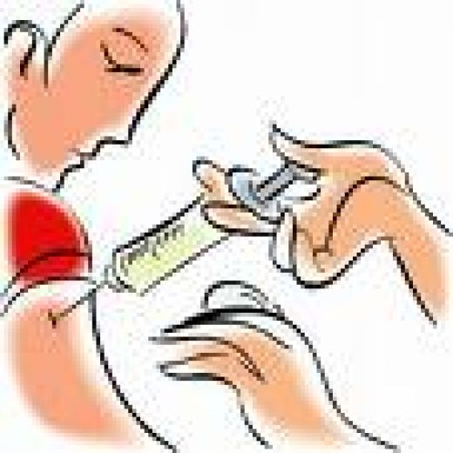
Цель Европейской недели иммунизации :
повышение уровня охвата вакцинацией, более глубокого понимания того, что каждый ребенок и взрослый нуждается в защите от болезней, предупреждаемых с помощью вакцин, и имеет на это право. Особое внимание будет уделяться деятельности, направленной на охват уязвимых групп населения.

Slide 3
Зачем нужны прививки?
Иммунизация каждого ребенка имеет жизненно важное значение для предупреждения заболеваний и защиты жизни.

Slide 4
Прививки
Прививки или вакцины (от лат. слова "vacca" - корова) получили свое название по противооспенному препарату, приготовленному из содержимого коровьих оспинок английский врачом Дженнером в 1798 году. Он заметил, что если ввести содержимое оспины коровы, в котором присутствуют болезнетворные бактерии, в кожный надрез человеку, то он не заболеет натуральной оспой.

Slide 5
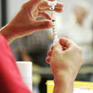
Прививки
Прививки (вакцины) - это препараты, способствующие созданию активного специфического иммунитета, приобретенного в процессе прививания и необходимого для защиты организма от конкретного возбудителя болезни. Также прививки могут быть использованы для лечения некоторых инфекционных заболеваний.
Прививки (вакцины) изготавливают путем сложных биохимических процессов из микроорганизмов, продуктов их жизнедеятельности или отдельных компонентов микробной клетки.

Slide 6
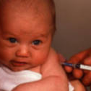
Прививка гепатита В
Вирусный гепатит В - инфекционное заболевание печени, вызываемое одноименным вирусом, характеризующееся тяжелым воспалительным поражением печени. Болезнь имеет различные формы - от носительства вируса до острой печеночной недостаточности, цирроза печени и рака печени.
Если не прививать новорожденных, то у 90% детей, инфицировавшихся вирусным гепатитом В в первом полугодии, и у 50% детей, инфицировавшихся во втором полугодии жизни, разовьется хроническое течение этой тяжелой болезни.

Slide 7
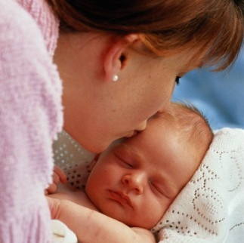
Прививка против туберкулеза
Туберкулез - хроническая, широко распространенная и тяжело протекающая инфекция, возбудителем которой является микобактерия туберкулеза (палочка Коха). Первоначально поражаются легкие, однако инфекции могут быть подвержены и другие органы.
Известно, что микобактерией туберкулеза инфицировано около 2/3 населения планеты. Ежегодно активным туберкулезом заболевает около 8 миллионов человек, около 3 миллионов заболевших погибает. На современном этапе лечение этой инфекции чрезвычайно затруднено из-за высокой устойчивости бациллы к сильнейшим антибиотикам.
Доказано, что БЦЖ защищает 85% привитых детей от тяжелых форм туберкулеза.

Slide 8
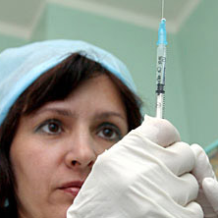
Прививки против коклюша, дифтерии, столбняка и полиомиелита
Коклюш - инфекционное заболевание, вызываемое коклюшной палочкой. Наиболее характерным признаком коклюша является затяжной, приступообразный спастический кашель. Болезнь наиболее тяжело протекает у детей первых месяцев жизни, сопровождается высокой смертностью, у каждого четвертого заболевшего вызывает патологию легких.
Дифтерия - заболевание, вызываемое коронебактерией дифтерии. Инфекция протекает тяжело, с образованием характерных пленок на слизистых оболочках верхних дыхательных путей, с поражением нервной и сердечно-сосудистой систем.
Столбняк - смертельно опасное заболевание, вызываемое столбнячной палочкой. Возникают спазмы, судороги всех мышц тела, настолько выраженные, что приводят к переломам костей и отрывом мышц от костей. Особенно опасными являются продолжительные судороги дыхательной мускулатуры.

Slide 9
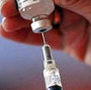
Полиомиелит.
Полиомиелит - острая вирусная инфекция, поражающая нервную систему (серое вещество спинного мозга). Характеризуется повышением температуры, головными, мышечными болями с последующим развитием параличей нижних конечностей (слабость, боль в мышцах, невозможность или нарушение ходьбы). В наиболее тяжелых случаях поражение спинного мозга приводит к остановке дыхания и смерти.

Slide 10
Прививки против кори, краснухи и эпидемического паротита
Корь - это тяжело протекающая вирусная инфекция, с высокой смертностью (в некоторых странах до 10%), осложняющаяся пневмонией (воспаление легких), энцефалитом (воспаление вещества мозга).
Краснуха - острозаразное вирусное заболевание, проявляющееся сыпью на коже, увеличением лимфоузлов.
Вирус эпидемического паротита поражает не только слюнную железу, но и другие железистые органы: яичники, яички (это может быть причиной бесплодия), поджелудочную железу, возможно воспаление вещества мозга (энцефалит).

Slide 11
Прививка против гриппа
Необходимо прививаться вакцинами, состав которых меняется ежегодно и соответствует спектру тех вирусов, которые распространены именно в этом году (мониторинг проводит ВОЗ).
Делать прививку против гриппа надо еще и потому, что в присутствии вирусов гриппа очень многие слабые вирусы и бактерии становятся более агрессивными и могут вызывать обострения хронических заболеваний или провоцировать возникновение другой инфекции.

Slide 12
Дает ли прививка 100% защиту от заболевания?
К сожалению, ни одна вакцина не дает 100% защиты по целому ряду причин. Но мы с уверенностью можем сказать, что из 100 детей и взрослых, привитых против столбняка, дифтерии, кори, краснухи, вирусного гепатита В, 95% будут защищены от этих инфекций. Кроме того, если человек и заболеет инфекционным заболеванием, то заболевание, как правило, протекает гораздо легче и не возникает осложнений, приводящих к инвалидизации, чем у непривитых.

Slide 13
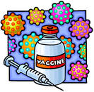
Иммунизация является эффективной мерой с точки зрения затрат
Ежегодно иммунизация спасает миллионы жизней, предотвращая случаи смерти и инвалидности, связанные с инфекционными заболеваниями, хотя затраты на нее намного ниже, чем стоимость лечения.
Экономический ущерб от 1 случая вирусного гепатита В составляет более 13 тысяч рублей, а вакцинопрофилактика ребенка даже в негосударственном медицинском учреждении обойдется родителям за полный цикл вакцинации 1100 - 1200 рублей, взрослого – 1500 рублей.
При охвате прививками населения города до 30%, уровень заболеваемости гриппом снижается почти в 6 раз и сокращается период эпидемии. При этом затраты на проведение прививок одной трети населения города – около 500 тыс. человек, составят около 75 млн. рублей, а экономический ущерб от такого же количества заболевших гриппом и ОРВИ уже исчисляется более 1,5 млрд.рублей.

Slide 14
Эффективность вакцинопрофилактики подтверждается отсутствием таких инфекций среди детей, как полиомиелит, вызванный диким штаммом вируса, токсические формы дифтерии, столбняк новорожденных, генерализованные формы туберкулеза, вирусный гепатит В. К единичным случаям сведена заболеваемость корью, эпидемическим паротитом, краснухой.

Slide 15
«Предупредить – Защитить – Привить»
Лозунг для всего Европейского Региона:
Защити себя и своих близких! Сделай прививку!

Slide 16
АНКЕТА для школьников
1. Знаешь ли ты, зачем делают прививки?
-да;
- нет.
2. Боишься ли ты прививок?
- да;
- нет.
3. Какие прививки тебе делали?
- все, какие положено делать;
- я не знаю;
- мне запрещают делать прививки родители
4. Слышали ли вы что-либо о Европейской Неделе иммунизации?
- да
Нет
5. Где вы слышали об этом мероприятии?
(a)По радио (е) В школе
(b)По телевидению (f) в ЛПУ
©В газетах/журналах (g) Это на слуху
(d)Другая реклама (h) Прочее (укажите)_______________

Slide 17
6. Как Вы считаете, кому нужны прививки?
- ребенку, чтобы не болеть;
- врачам для выполнения плана;
-никому не нужны.
7.Наиболее объективную информацию о прививке можно получить:
- от участкового врача;
- из средств массовой информации;
- от других родителей;
от знакомого медика.
8. Доверяете ли Вы информации о вакцинации, полученной из СМИ?
да - нет
9. Будете ли вы прививаться сами и в будущем своего ребенка?
Да _______ Нет _______
Почему?
10. Прививаетесь ли, Вы, против инфекционных заболеваний,
а также ваши близкие, родные, знакомые?
- Да - нет
какие прививки делаете: _______________________________________________

Slide 18
Наши девизы: «Жить захочешь- потерпи и вакцину себе введи!» «Защити себя и своих близких!» «Защити близких!» «Привейся и не парься!» «Прививка- это жизнь и здоровье» «Сделай прививку- перенеси болезнь лучше!» «Сделай прививку- победи болезнь!» «Привейся и живи спокойно!» «Прививка сейчас- счастливое будущее завтра!» «Сделай прививку и будь здоров!»

